Slide 1
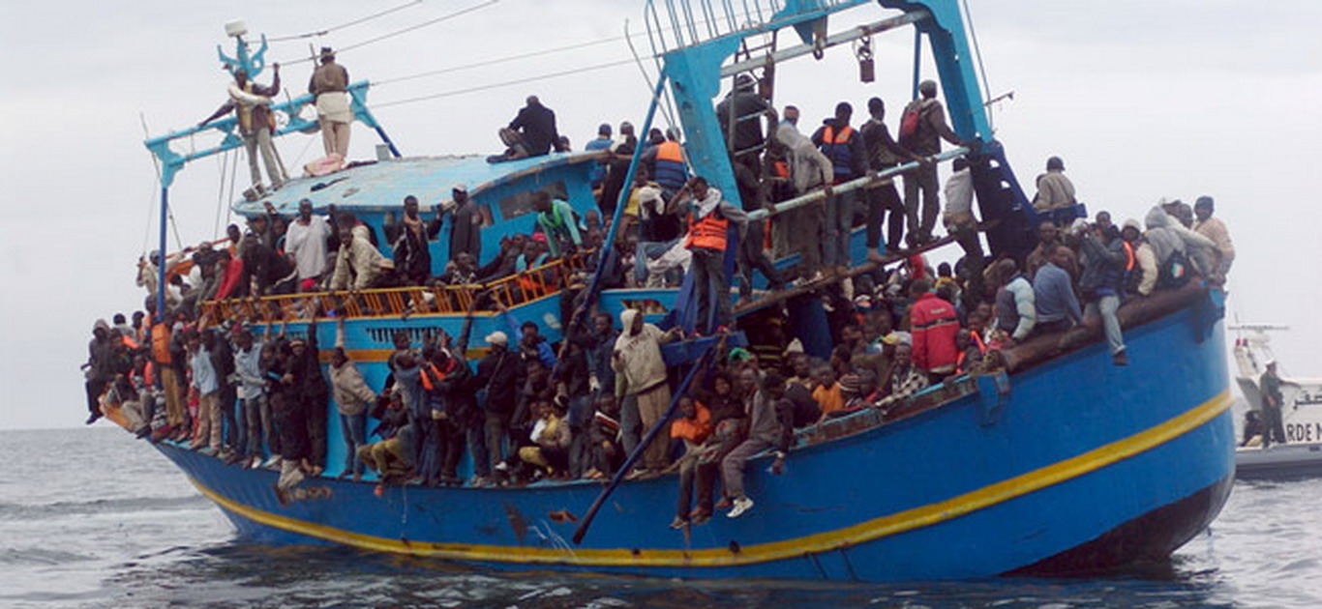
MITOS Y VERDADES
SOBRE
LAS MIGRACIONES

Slide 2

Qué porcentaje de inmigrantes vive de una subvención en forma de la REMI?
10%
23%
17%

Slide 3
Hay una idea extendida y equivocada de que la población inmigrante vive del Estado.
Solo un 10% recibe la REMI

Slide 4
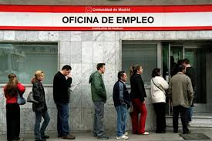
La tasa de desempleo entre la población nativa es un 18%. Para la población inmigrante es un...
16%
27%
36%

Slide 5
La cifra correcta es un 36%.
Casi el doble de la de la
población nativa.

Slide 6

Cada año el Estado gasta aproximadamente 3.700 millones de euros en las personas inmigrantes.
¿Cuanto recauda de ellas?
4.700 millones
2.100 millones
Nada

Slide 7
4.700 millones.
La hucha del estado gana
1.000 millones al año gracias
a las aportaciones de la
población inmigrante.

Slide 8
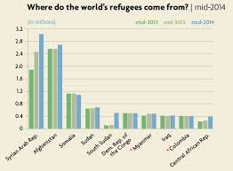
Según las Naciones Unidas, hay 1.8 millones de personas refugiadas en Europa. ¿Qué porcentaje es de la población europea entera?
12,3%
7%
0,2%

Slide 9
Europa tiene una población de 740 millones. Las personas refugiadas suponen sólo un 0,2% de la
población entera.

Slide 10

¿Cuantas personas refugiadas hay en el mundo?
21 millones
12 millones
15 millones

Slide 11
21 millones. Además hay 45 millones más desplazadas dentro de su país de origen, y 10 millones “sin estado”.

Slide 12
¡Cuales de estos estados alojan a más personas refugiados que España?
China
Irlanda
Etiopía
Grecia

Slide 13
Todos.
En España solo viven 5.798
personas refugiadas.
Un 0,1% de la población.

Slide 14
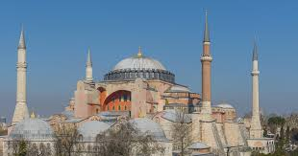
¿Cual es el país que más personas refugiadas tiene?
Turquía
Egipto
Grecia

Slide 15
Turquía - Hay dentro de sus fronteras unas 2,5 millones de personas refugiadas.
Pero Líbano tiene la mayor concentración. 1,1 millones, un 18% de la población.

Slide 16
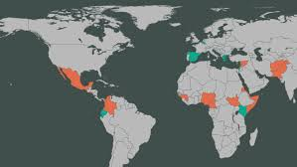
¿Cual es el orden correcto de continentes según número de personas refugiadas que viven allí?
Asia
África
Europa
Europa
EEUU / Canadá
África
África
Europa
Asia

Slide 17
Asia - 8,366,000
África – 4,769,513
Europa - 1,808,289
EEUU / Canadá – 409,090
Oceanía - 43,707

